Slide 1
Forum des acteurs du développement de l’Outaouais
L'Outaouais: aux frontières des possibilités!

Slide 2
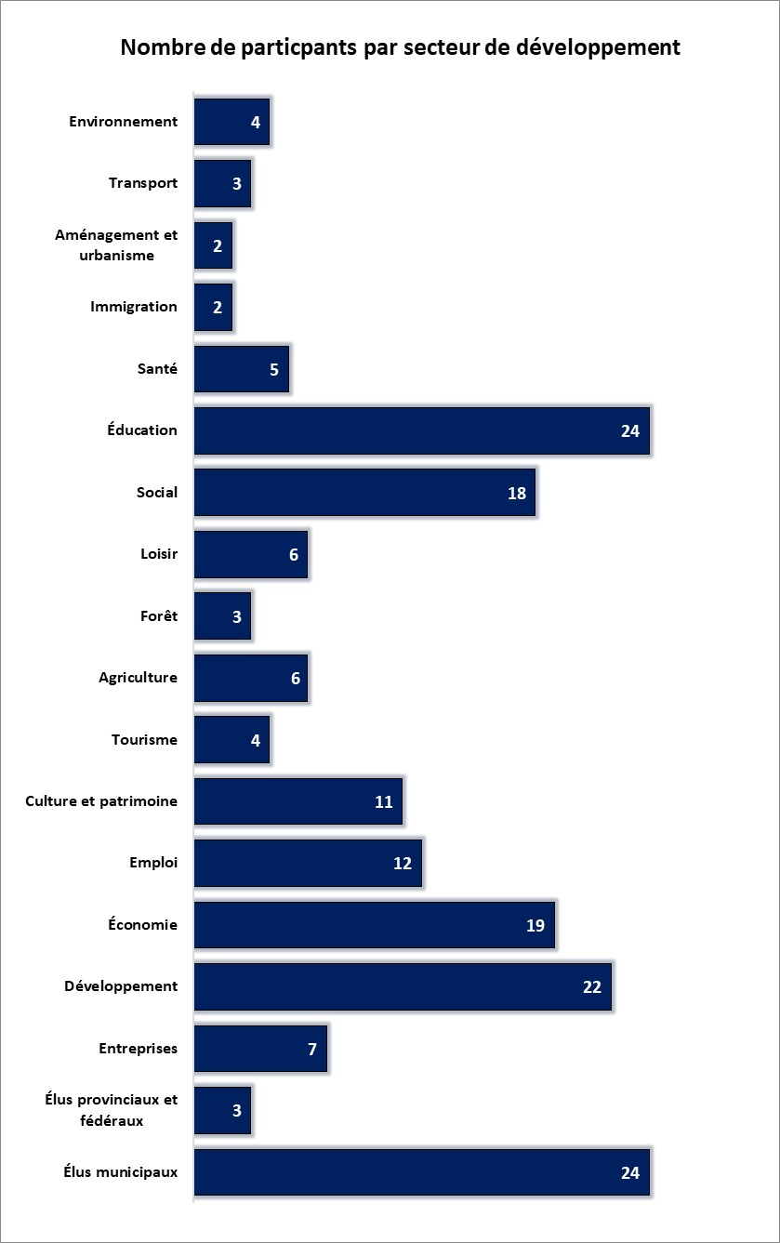
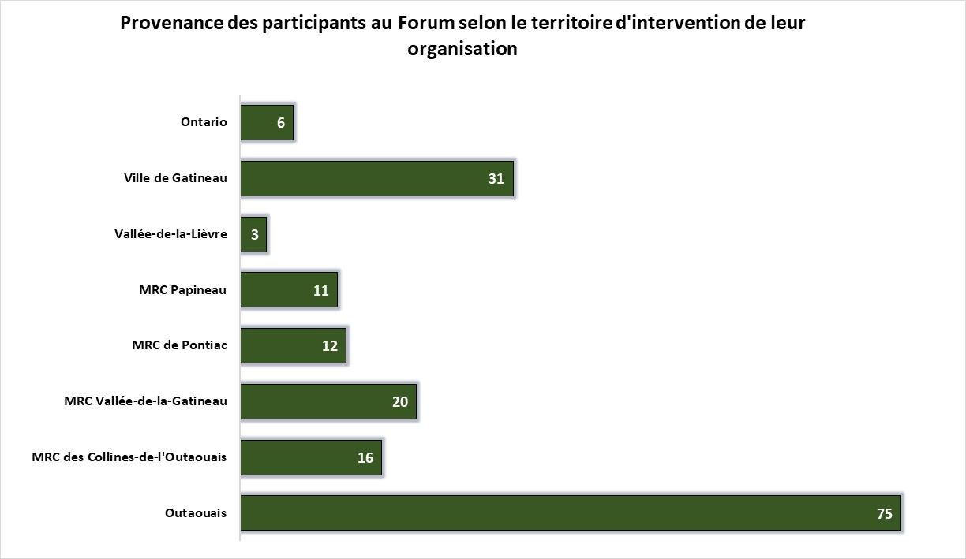

Slide 3

Organigramme : gouvernance de l’ODO qui s’appuie sur diverses instances
Oriente les priorités et actions de l’ODO et exerce un suivi; facilite la mobilisation des acteurs et le partage de l'information
Lieu d’échange et de débat qui réunit l’ensemble des acteurs du développement de l’Outaouais
FORUM DES ACTEURS DU DÉVELOPPEMENT DE L'OUTAOUAIS
CONSEIL DES PARTENAIRES DE L'ODO
COMITÉ DE DIRECTION
Exerce un suivi des décisions du conseil et des affaires courantes de l’ODO; évalue les projets soumis à l’ODO par le milieu
SOUS-COMITÉS
COMITÉ SCIENTIFIQUE
COMITÉS DE PILOTAGE ET DE SUIVI DES PROJETS
Rôle-conseil dans la démarche méthodologique, scientifique et éthique; favorise le maillage entre la recherche et la pratique
Rôle d’orientation dans la réalisation des projets et des activités de transfert de connaissances; facilitent le partage de connaissances

Slide 4
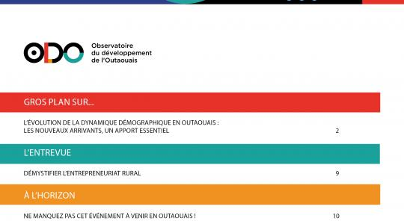
BILAN DE LA PREMIÈRE ANNÉE
Projet Renforcer la position concurrentielle de l’Outaouais à l’égard de sa situation frontalière (3 ans)
Projet Portrait des communautés de l’Outaouais
Bulletin L’Outaouais sous la loupe
Tournée des territoires
www.odooutaouais.com
https://www.facebook.com/odooutaouais/

Slide 5
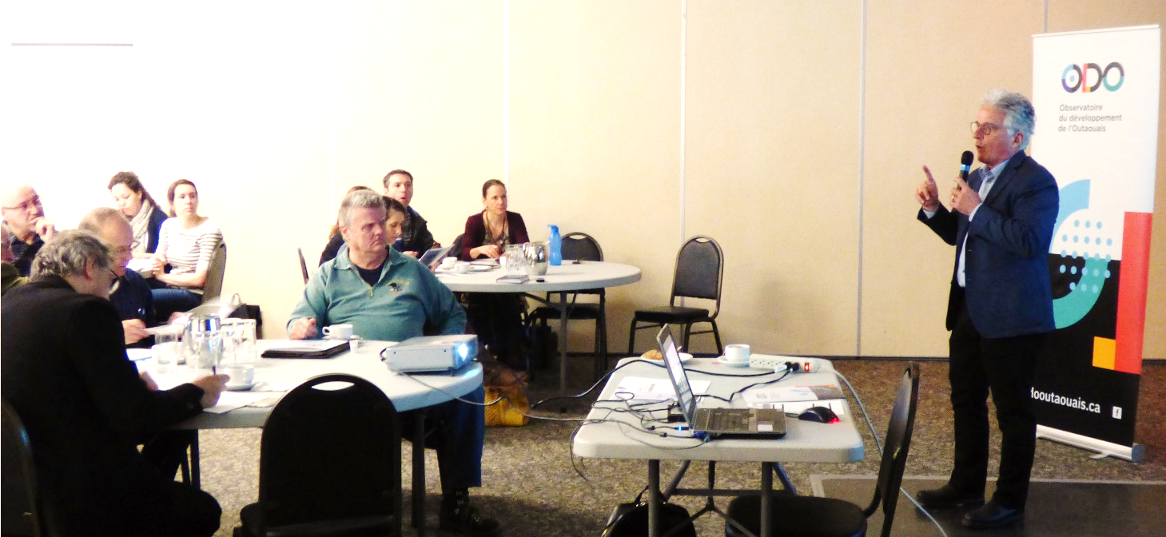
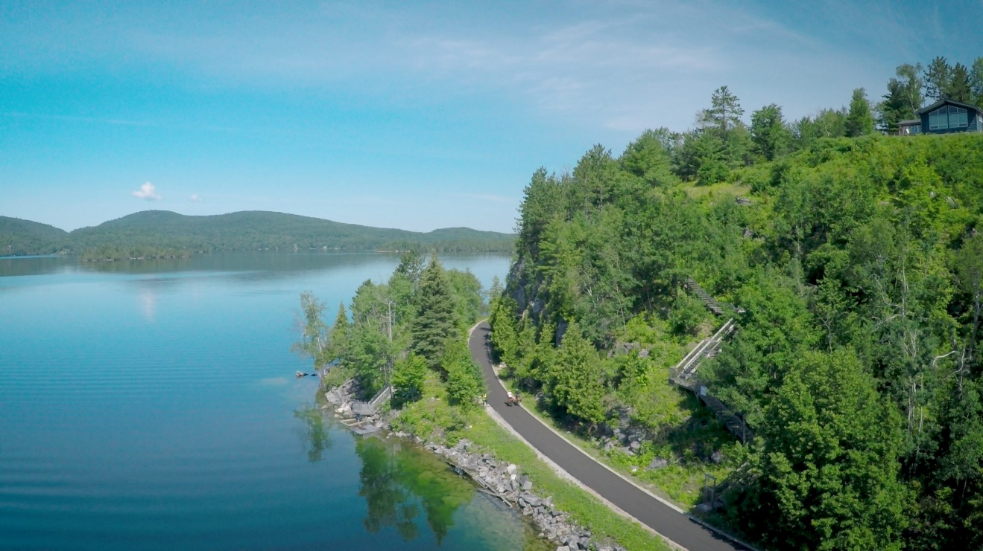

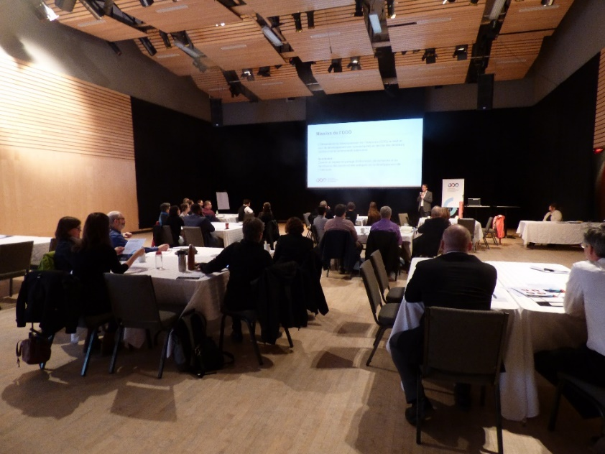
Bilan de la Tournée des territoires
Source: MRC Vallée-de-la-Gatineau
Enjeux et opportunités associés au contexte frontalier de l’Outaouais
Source: Ville de Gatineau
2018-10-29
Source: MRC de Pontiac

Slide 6
Mise en contexte de la tournée des territoires
Pour sonder les besoins, créer des liens et favoriser l’appropriation du projet par l’ensemble des territoires en Outaouais
Rencontre d’une demi-journée dans chacune des 4 MRC et dans la Ville de Gatineau; CAR; comité plénier de la Ville de Gatineau; et TDSBL
160 acteurs du développement entre le 15 mars et le 10 mai 2018
Rencontre en deux parties : a) présentation de l’ODO et ses projets b) échange avec les acteurs sur les besoins et les attentes; cahier du participant (105)
Réalités multiples en Outaouais
Point commun : la proximité de la frontière influence le développement de l’Outaouais
Plusieurs avancées ces dernières années : pratiques, projets, études sur la question frontalière
6 enjeux et opportunités qui touchent l’ensemble des territoires et les divers secteurs du développement

Slide 7
1. L’Outaouais : le terrain de jeu des Ontariens
Villégiature
Plusieurs propriétaires de résidences secondaires sont des Ontariens (ex. : Vallée-de-la-Gatineau)
Opportunités : comment inciter les villégiateurs à dépenser sur le territoire ?
Comment faire en sorte qu’ils s’impliquent davantage dans leur territoire d’accueil ?
Activités récréotouristiques et touristiques
Visite des Ontariens en Outaouais pour profiter de l’offre de services (ex. : parc de la Gatineau, Centre-ville, etc.)
Opportunités pour l’Outaouais avec un bassin de vie important à proximité
Touristes qui séjournent à Ottawa et ses environs
Augmentation de la notoriété de la région (ex. : le 150e anniversaire de la Confédération)
Présence d’Ontariens : levier de développement pour différents secteurs et l’ensemble des territoires

Slide 8

2. Navettage important des gens de l’Outaouais vers l’Ontario
Fuites commerciales
Résidents de l’Outaouais qui consomment différents services en Ontario : commerces, loisirs, culture, santé, éducation, etc.
Comment diminuer les fuites commerciales vers l’Ontario en sensibilisant notamment les résidents à dépenser chez nous ?
Iniquité dans les services et le financement
Santé
Éducation
Culture
Commerces

Slide 9
3. Différences, enjeux réglementaires et barrières commerciales entre les deux provinces
Difficulté d’attraction et de rétention de la main-d’œuvre dans différents domaines (entreprises privées, santé, éducation, immigration, etc.); difficile de compétitionner avec l’Ontario (ex. : écarts salariaux, salaire minimum…); exerce des pressions importantes sur la hausse des salaires
Reconnaissance des diplômes d’une province à l’autre
Barrière linguistique / nécessité de réussir des tests de compétence en français pour offrir des services ou travailler au Québec
Conditions plus avantageuses pour l’établissement des entreprises à Ottawa
Application de réglementations provinciales différentes sur des chantiers communs
Implication de différents ordres de gouvernement dans l’aménagement du territoire
Difficultés de commercialisation des produits carnés (viandes) en Ontario

Slide 10

4. Opportunités de maillage entre l’Outaouais et l’Ontario
Lacunes au niveau du maillage entre les acteurs des deux côtés de la rivière (ex. : entreprises, culture, santé…)
Développement de filières, de circuits commerciaux avec l’Ontario (des complémentarités)
Frontière inexistante pour certaines problématiques (ex. : itinérants)
Environnement : gestion des matières résiduelles, diminution du gaspillage des ressources; protection de l’eau : « La rivière des Outaouais est un cours d’eau qui unit »; transport

Slide 11
5. Enjeu de connaissances
Peu d’information sur l’impact de la frontière sur certains secteurs
Méconnaissance du portrait économique en Ontario : mieux comprendre les similitudes et les complémentarités entre nos territoires et nos échanges économiques
Mieux connaitre les réseaux d’influence du côté ontarien : programmes et outils de développement économique pour attirer des investissements
Difficultés d’obtention de données dans le secteur de la santé
Statistiques erronées, car fraudes liées aux adresses pour bénéficier de services publics moins chers de part et d’autre de la frontière

Slide 12
6. La frontière : liens avec le sentiment d’appartenance et la fierté régionale
Besoin de consolider les éléments identitaires de l’Outaouais (par rapport à l’Ontario). Ex. : image projetée à l’extérieur de la région
Valoriser l’aspect frontalier de la région qui fait partie intégrante de notre identité en Outaouais et qui fait de nous une région unique au Québec
Le Forum : une suite à la tournée des territoires et une assise pour alimenter les discussions

